Slide 1
Gymsche Enrichment von Nele, Anni und Vivian

Slide 2
Biologiegarten
Vorstellen
Hi!
Wir sind Anni und Nele aus der 7d und Vivian aus der 7b. Wir wurden alle von Frau Werner ins Enrichment eingeladen. Enrichment ist eine Föderung für Schülerinnen und Schüler. Wir durften uns ein Projekt zusammen überlegen. Entschieden haben wir uns für das Projekt: ,,Wie gestaltet man einen Garten naturfreundlich?“ Frau Werner hat uns vorgeschlagen, den Biologieinnenhof ordentlich aufzuräumen und neu zu bepflanzen. Das haben wir gerne angenommen.

Slide 3
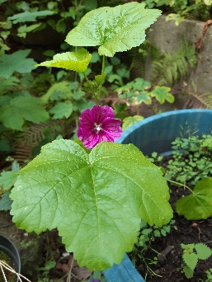
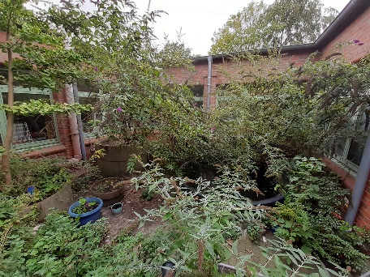
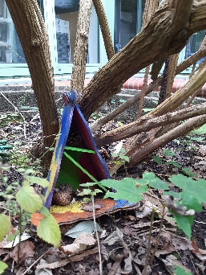
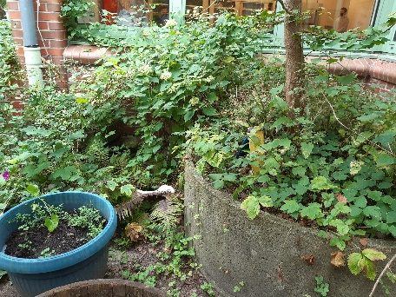
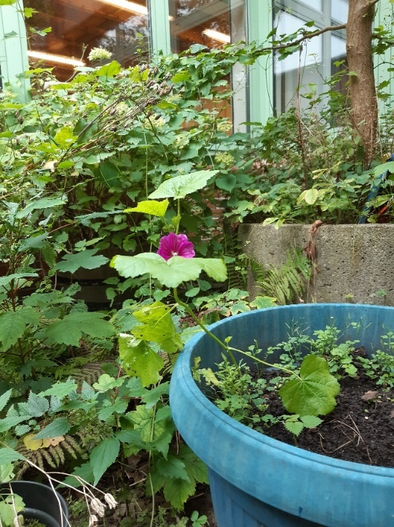
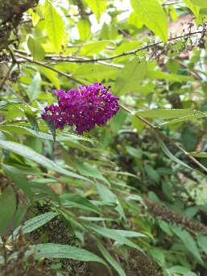
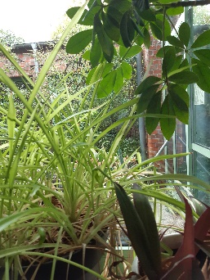
Stand der Dinge
Wir fingen ca. Anfang Mai 2021 mit dem Projekt an. Bis jetzt haben wir schon ganz viel Unkraut gejätet, Blumen gepflanzt und überschüssige Äste abgeschnitten. Leider ist zurzeit das Gebäude mit dem Eingang einsturzgefährdet und wir dürfen nicht im Garten arbeiten. ☹ Doch wir hoffen, dass wir bald wieder in den Garten dürfen.
Hier sind ein paar
Bilder von dem
Garten.

Slide 4
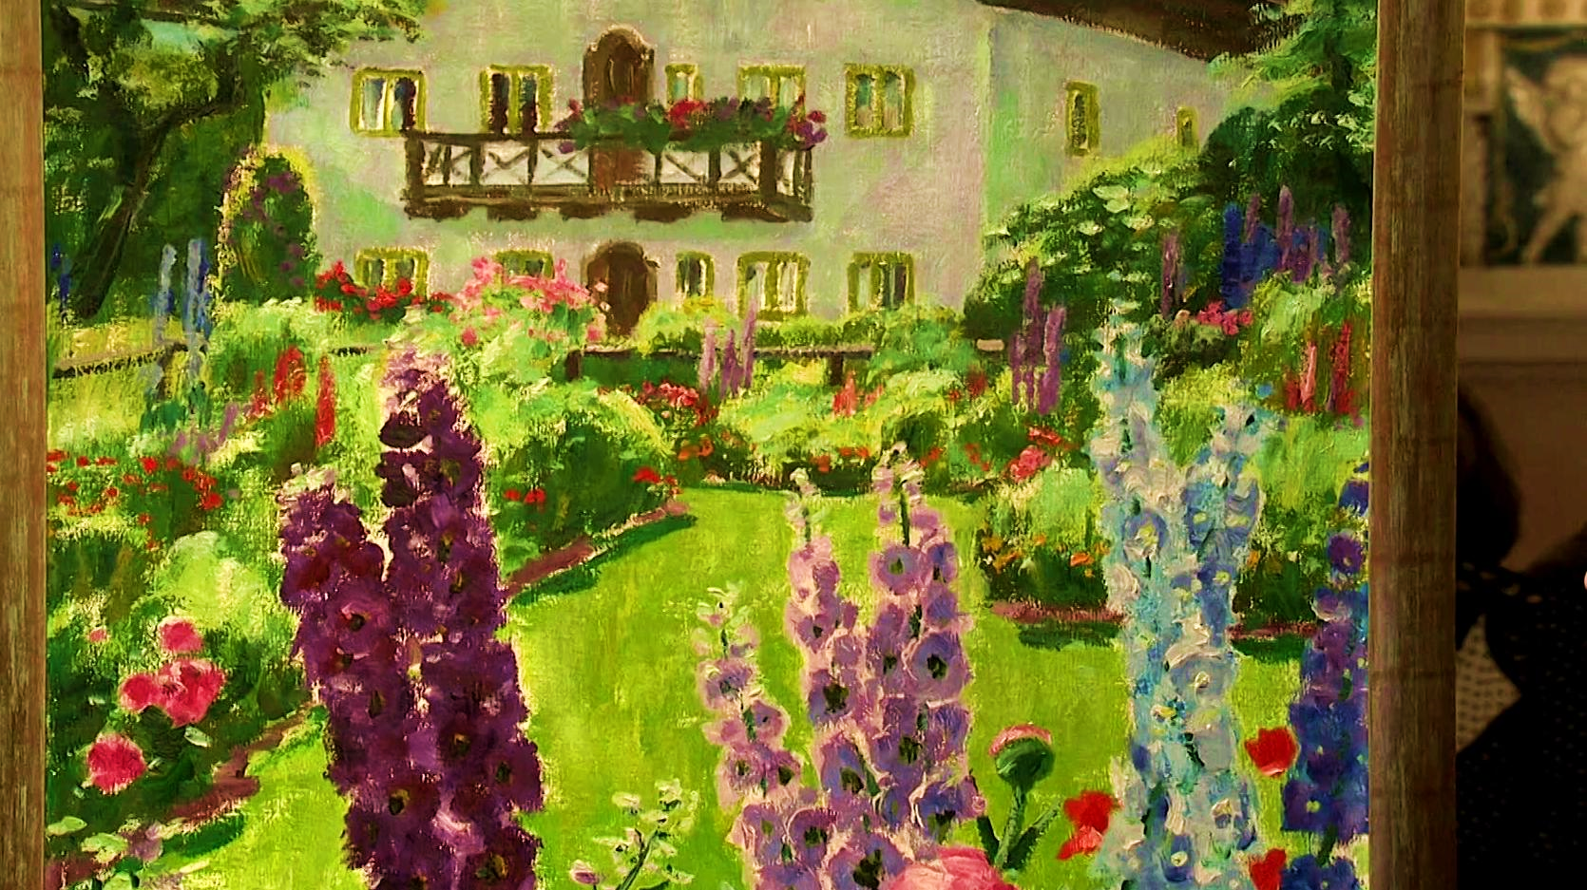
Wie gestaltet man einen Garten naturfreundlich?
- Blumen pflanzen, damit die Insekten die Blumen bestäuben können und wir Honig und Obst bekommen.
- Man kann einen Teil des Gartens verwildern, also das Gras nicht mehr mähen oder die Blätter nicht mehr harken, damit dort Tiere leben können.
Ein kleines Häuschen für Tiere bauen, damit dort ein Igel oder andere Tiere leben können.
- Man kann Nahrung und Wasser für Tiere aufstellen, zum Beispiel Wassertränken oder Futter.

Slide 5
Ende

